Slide 1
Dialogue

Slide 2
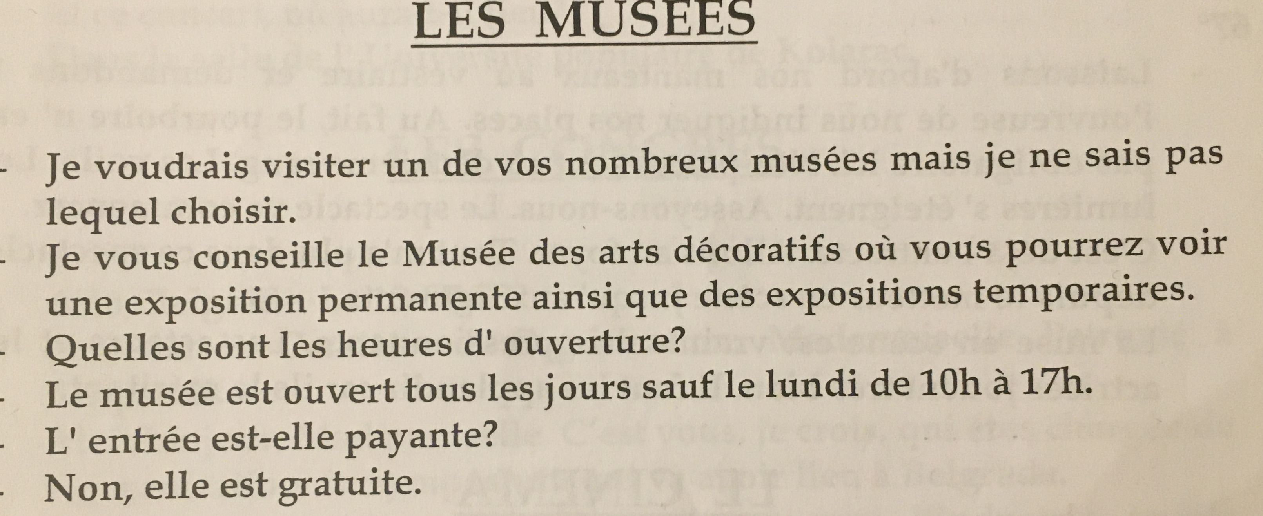

Slide 3
visiter (un musée, une ville) – посетити (музеј, град)
rendre visite à (un ami) = aller voir (un ami) – посетити (пријатеља)
savoir + verbe / + nom - знати
je sais parler ; je sais cette poésie par cœur ; je sais qu’il est médecin
connaître + nom – познавати
je connais cette ville
conseiller qch à qn – саветовати нешто некоме
conseiller à qn de + infinitif – саветовати некоме да

Slide 4
les arts décoratifs (appliqués) – примењена уметност
une exposition – изложба
exposer – излагати
permanent, e - сталан, трајан
la permanente – трајна ондулација
aini que =de même que – као и
temporaire – привремен
les heures d’ouverture=les horaires de travail – радно време
une ouverure – отварање, отвор, увертира
ouvert, e –отворен

Slide 5
tous les jours = chaque jour – сваког дана
sauf = excepté – осим, изузев
une entrée- улаз, улазак
la sortie – излаз, излазак
payant, e – који се плаћа или који плаћа
le spectacle payant – представа која се плаћа
le spectateur payant – гледалац који плаћа
gratuit, e - бесплатан

Slide 6
Questions:
Qu’est-ce que ce touriste français voudrait visiter?
Quel musée ce monsieur lui recommande-t-il?
Qu’est-ce qu’on peut voir au Musée des arts décoratifs?
Quelles sont les heures d’ouverture?
Est-ce que l’entrée est payante?

